Slide 1
UIUX설계
1조
Notes:
http://minheeblog.tistory.com/category/PPT

Slide 2
CONTENTS
01 02 03 04 05
제목을 입력
제목을 입력
제목을 입력
제목을 입력
제목을 입력
- 소제목
- 소제목
- 소제목
- 소제목
- 소제목
- 소제목
- 소제목
- 소제목
- 소제목
- 소제목
- 소제목
- 소제목
- 소제목
MINHEEBLOG
(여기에 로고를 넣어주세요)
Notes:
http://minheeblog.tistory.com/category/PPT

Slide 3
유저 시나리오
과목이름이나 영문타이틀
01
시나리오 | 무릎에 통증이 느껴져서 더이상은 자전거를 타고 등하교 할 수 없다. 앞으로는 집근처에 있는 킥보드를 이용해보는 것은 어떨까? | 가장 가까운 곳에 있는 킥보드를 이용한다. | 킥보드 이용을 마치고 반납하고자 한다.
니즈 | 등하굣길 근처에 있는 모든 킥보드를 바로 이용하고 싶다. | IT기기에 미숙해 킥보드사에 관계없이 동일한 방법으로 간단하게 이용하고 싶다. | 반납또한 쉽고 간단한 절차로 이루어졌으면 한다.
사용자행동 | 킥보드 사이트를 통해 근처 킥보드의 위치를 검색하고 이용한다. | '킥보드를 이용하기' 버튼을 누른다. | '킥보드를 반납하기' 버튼을 누른다.
기능 | 위치 기반 검색 기능 | 이용하기 버튼을 누르면 킥보드의 잠금이 해제되는 기능 | 반납하기 버튼을 누르면 킥보드가 잠금설정되는 기능
MINHEEBLOG
Notes:
http://minheeblog.tistory.com/category/PPT

Slide 4
유저 시나리오
과목이름이나 영문타이틀
02
시나리오 | 킥보드를 이용하기 위해서 면허증을 등록하고자 한다.
니즈 | 간단하게 면허증을 기입할 수 있으면 좋겠다.
사용자행동 | 면허증을 입력란에 기입한다.
기능 | 면허증을 등록하는 기능
MINHEEBLOG
Notes:
http://minheeblog.tistory.com/category/PPT

Slide 5
정보구조설계
과목이름이나 영문타이틀
01
메인 메뉴
좌측 상단
킥보드
검색하기
킥보드
이용하기
킥보드
반납하기
면허증
등록하기
요금계산
MINHEEBLOG
Notes:
http://minheeblog.tistory.com/category/PPT

Slide 6
네이게이션 구조
과목이름이나 영문타이틀
01
면허증
등록하기
메인
킥보드
검색하기
킥보드
이용하기
킥보드
반납하기
MINHEEBLOG
Notes:
http://minheeblog.tistory.com/category/PPT

Slide 7
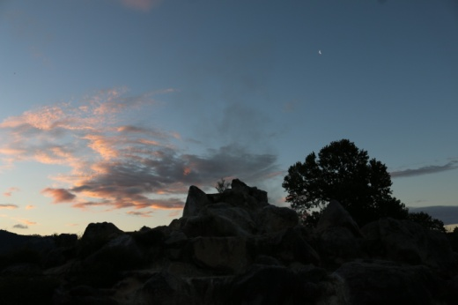
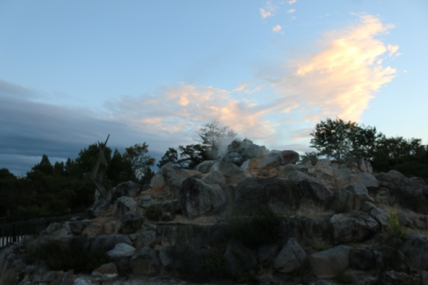

제목을 입력하세요
과목이름이나 영문타이틀
01
“ ”
MINHEEBLOG
심플한 피피티를 찾을 수 있는 가장 쉬운 방법
민희블로그에 접속하여 댓글을 남긴 뒤 심플한피피티를 사용한다.
내용을 입력하세요
http://minheeblog.tistory.com/category/PPT
우클릭 그림바꾸기로
그림바꿔주세요
우클릭 그림바꾸기로
그림바꿔주세요
우클릭 그림바꾸기로
그림바꿔주세요
MINHEEBLOG
Notes:
http://minheeblog.tistory.com/category/PPT

Slide 8
제목을 입력하세요
과목이름이나 영문타이틀
01
민희블로그
심플한피피티는 무엇인가
1) 소제목을 입력하세요
“민희블로그”는 심플한 피피티를 얻을 수 있는 좋은 블로그 이다.
소제목
내용을 입력하세요
소제목
내용을 입력하세요
http://minheeblog.tistory.com/category/PPT
예)
내용을 입력하세요
내용을 입력하세요
내용을 입력하세요
심플한피피티의 목표
그냥 최대한 단순하게 표현을 하도록 한다.
색은 4가지 이상을 사용하지 않는 것이 바람직하다고 생각한다.
MINHEEBLOG
Notes:
http://minheeblog.tistory.com/category/PPT

Slide 9

제목을 입력하세요
과목이름이나 영문타이틀
01
민희블로그
심플한피피티는 무엇인가
1) 소제목을 입력하세요
내용을 입력하세요
-내용을 입력하세요
-내용을 입력하세요
MINHEEBLOG
Notes:
http://minheeblog.tistory.com/category/PPT

Slide 10
제목을 입력하세요
과목이름이나 영문타이틀
01
민희블로그
심플한피피티는 무엇인가
1) 소제목을 입력하세요
2) 소제목을 입력하세요
→ 내용을 입력하세요
소제목을 입력하세요
소제목을 입력하세요
내용을 입력하세요
내용을 입력하세요
내용을 입력하세요
내용을 입력하세요
내용을 입력하세요
내용을 입력하세요
MINHEEBLOG
Notes:
http://minheeblog.tistory.com/category/PPT

Slide 11
제목을 입력하세요
과목이름이나 영문타이틀
01
[ 심플한 피피티 만들기는 무엇인가 ]
Subject
Subject
Subject
Subject
Subject
내용을 입력하세요
내용을 입력하세요
내용을 입력하세요
내용을 입력하세요
http://minheeblog.tistory.com/category/PPT
MINHEEBLOG
Notes:
http://minheeblog.tistory.com/category/PPT

Slide 12
제목을 입력하세요
과목이름이나 영문타이틀
01
민희블로그
심플한피피티는 무엇인가
표 제목
범주 | 예
내용을 입력하세요 | 내용을 입력하세요 http://minheeblog.tistory.com/category/PPT
내용을 입력하세요 | 내용을 입력하세요 http://minheeblog.tistory.com/category/PPT
내용을 입력하세요 | 내용을 입력하세요 http://minheeblog.tistory.com/category/PPT
내용을 입력하세요 | 내용을 입력하세요 http://minheeblog.tistory.com/category/PPT
MINHEEBLOG
Notes:
http://minheeblog.tistory.com/category/PPT

Slide 13
제목을 입력하세요
과목이름이나 영문타이틀
01
표제목
제목 | 제목 | 제목 | 제목 | 제목 | 제목
내용을 입력하세요 | 내용을 입력하세요 | 내용을 입력하세요 | 내용을 입력하세요 | 내용을 입력하세요 | 내용을 입력하세요
소제목을 입력
내용을 입력하세요
http://minheeblog.tistory.com/category/PPT
MINHEEBLOG
Notes:
http://minheeblog.tistory.com/category/PPT

Slide 14
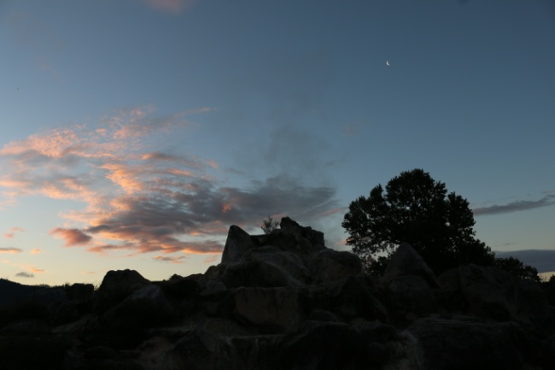


제목을 입력하세요
과목이름이나 영문타이틀
02
민희블로그
심플한피피티는 무엇인가
1) 소재목
“피피티”을 만들기는 너무나 귀찮은 일이다.
① 내용: 을 입력하세요
② 내용: 을 입력하세요
③ 내용: 을 입력하세요
④ 내용: 을 입력하세요
우클릭 그림바꾸기로
그림바꿔주세요
우클릭 그림바꾸기로
그림바꿔주세요
우클릭 그림바꾸기로
그림바꿔주세요
MINHEEBLOG
Notes:
http://minheeblog.tistory.com/category/PPT

Slide 15
과목이름이나 영문타이틀
THANK
YOU
발표자 박 민 희
Notes:
http://minheeblog.tistory.com/category/PPT

